Slide 1
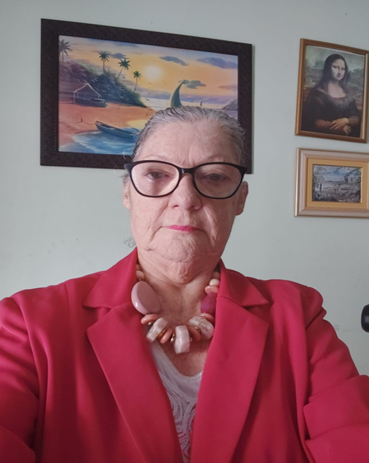


Diálogos de Cidadania
Katia Maria Araujo Souza
1ª. Secretária do Conselho da Comunidade na Execução Penal de Sergipe
Aracaju, 17 de abril de 2024

Slide 2
SUB TEMAS
Conhece a ti mesmo e conhecerás o universo e os deuses – Sócrates
Só quem assume a história de sua vida pode ver nela a realização de si mesmo – Habermas
Eu não sou um profeta, o meu trabalho é construir janelas onde antes havia somente paredes – Foucault
Não precisamos de mais leis, necessitamos de cidadania – Sidney Poeta dos Sonhos

Slide 3
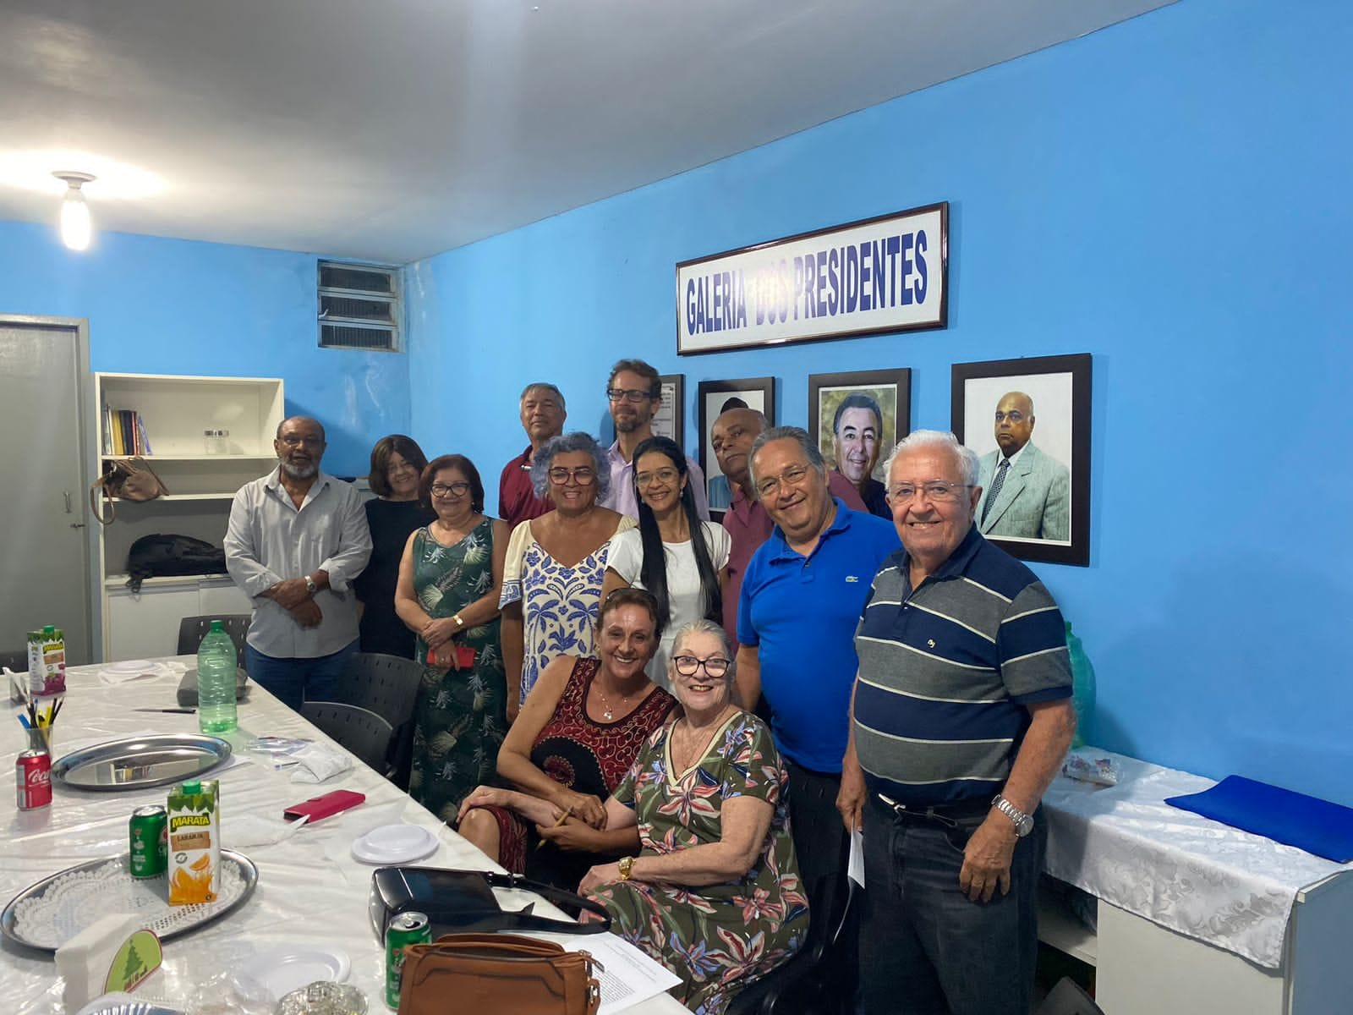
Apresentação - CCEP

Slide 4

Conhece a Ti mesmo e conhecerás o universo e os deuses
Auto conhecimento
Aptidão
Habilidades

Slide 5
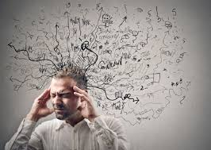
Conhece a Ti mesmo e conhecerás o universo e os deuses
Os 3 Pilares
Mapa e Valores – Hierarquia
Mapa não é território
2.Identificação das crenças – diálogos internos
3. Contabilização de suas virtudes
O que você já tem
O que precisa desenvolver

Slide 6

Conhece a Ti mesmo e conhecerás o universo e os deuses
A inteligência emocional é uma habilidade que pode ser desenvolvida
1. Observe e analise seu próprio comportamento
2. Domine suas emoções
3. Aprenda a trabalhar as emoções negativas
4. Aumente a sua autoconfiança
5. Aprenda a lidar com a pressão
6. Não tenha medo de se expressar
7. Desenvolva o sentimento de empatia
8. Coloque em prática a resiliência
9. Formule uma “resposta” em vez de “reagir”
10. Conheça os seus limites

Slide 7
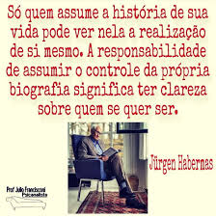

Slide 8
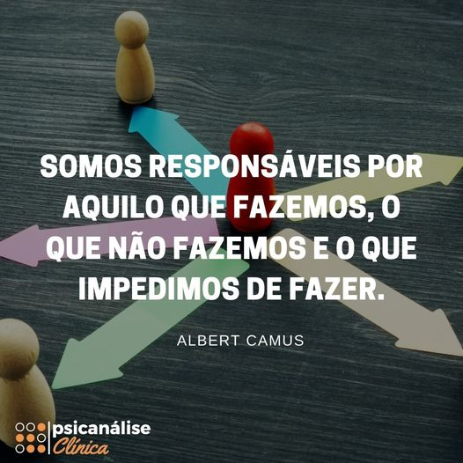

Slide 9


Eu não sou um profeta, o meu trabalho é construir janelas onde antes havia somente paredes

Slide 10
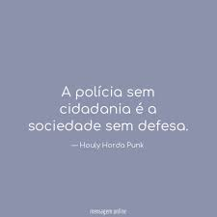

Slide 11


Slide 12
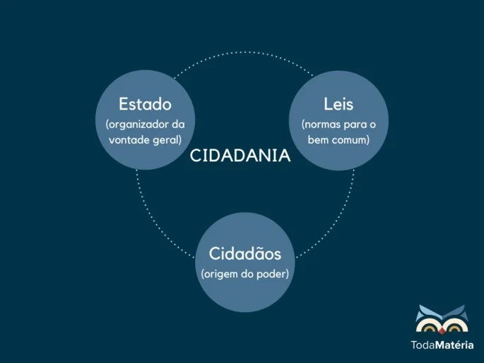
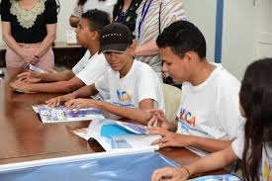

Slide 13
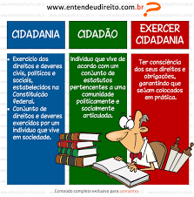

Slide 14





Slide 15

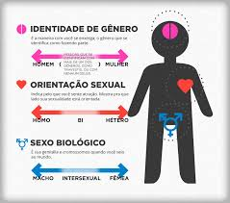


Slide 16


Slide 17
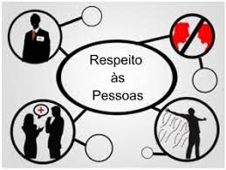
ESCUTE PARA ENTENDER
Nosso corpo tem 2 orelhas e 1 boca, portanto devemos ouvir 2x mais do que falamos. Ouça verdadeiramente com atenção ao orador, mantenha contato visual e se atente a se expressar com o corpo, mostrando que você está entendendo o que está ouvindo. Evite interromper ou interromper outras pessoas quando estiverem falando.
MANTENHA SUAS PROMESSAS
É decepcionante quando apostamos nossas fichas em alguém e essa pessoa não cumpre com suas palavras e promessas. Por isso, honre sempre aquilo que você diz. Quando você promete algo, deve cumprir. Voltar atrás, deixar alguém na mão ou não fazer valer suas atitudes é como jogar palavras ao vento. É um ato em vão.
SEJA ENCORAJADOR
O que custa encorajar quem precisa? Muitas pessoas vivem na sombra do medo por não acreditarem em suas qualidades e na capacidade de realização. Seja uma pessoa positiva, transmitindo palavras e sentimentos bons e capazes de modificar as ações dos que mais precisam ouvir algo. Encoraje!

Slide 18
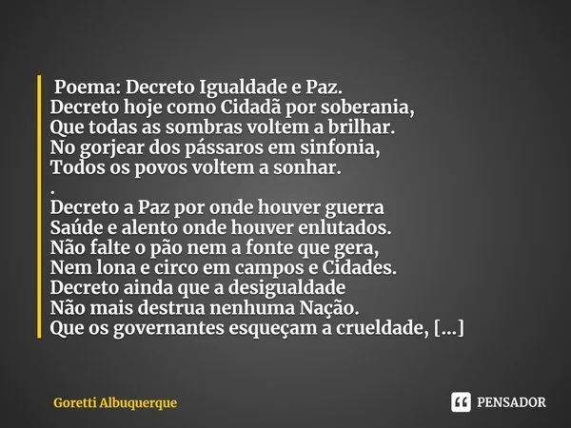

Slide 19

Impacto da fala
Sua capacidade de se comunicar de forma eficaz deixará um impacto duradouro no seu público
A comunicação eficaz envolve não apenas a entrega de uma mensagem, mas também a ressonância com as experiências, os valores e as emoções de quem está ouvindo

Slide 20
ObrigadA!
Katia Araujo
79998997192
ccepsesecretaria@gmail.com

